Slide 1
Управление столовой
Команда: Кабанов Сергей Дмитриевич

Slide 2
Программные средства
Основной язык: Python, популярный и лёгкий в использовании
Библиотеки:
  Flask – гибкий и лёгкий веб-фреймворк
  Flask-WTF – для удобного создания форм
  SQLAlchemy – для удобной работы с базой данных через Python код
  Bokeh – для отображения масштабируемых графиков

Slide 3
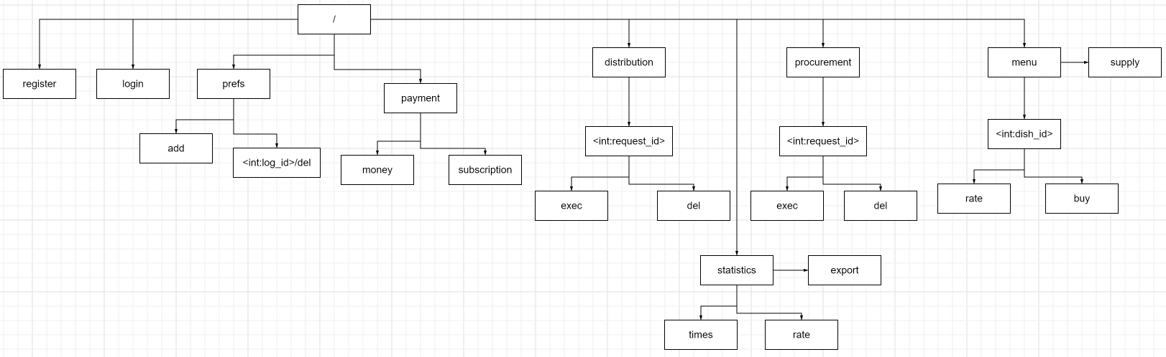
Схема сайта

Slide 4
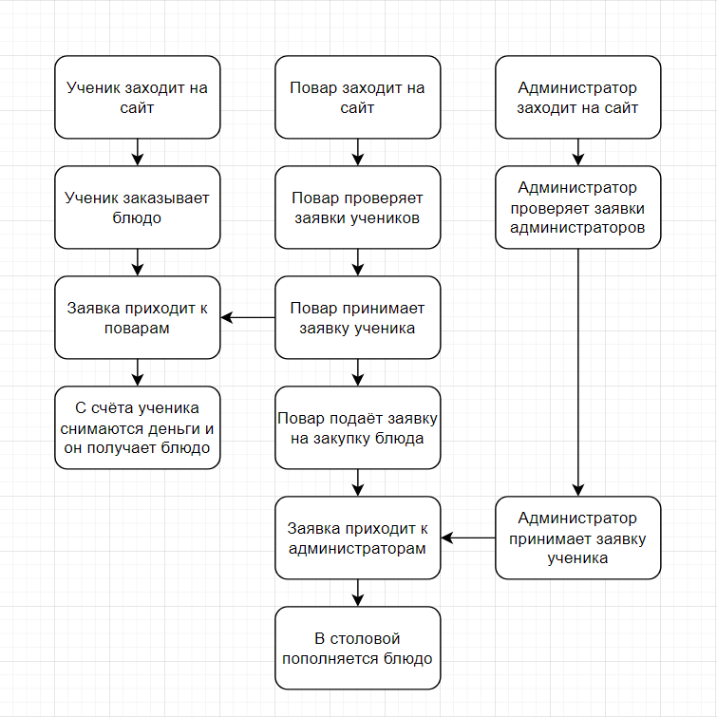
Блок-схема работы

Slide 5
База данных
Для СУБД я выбрал SQLite. Это очень лёгкая база данных, не требующая много приготовлений.

Slide 6
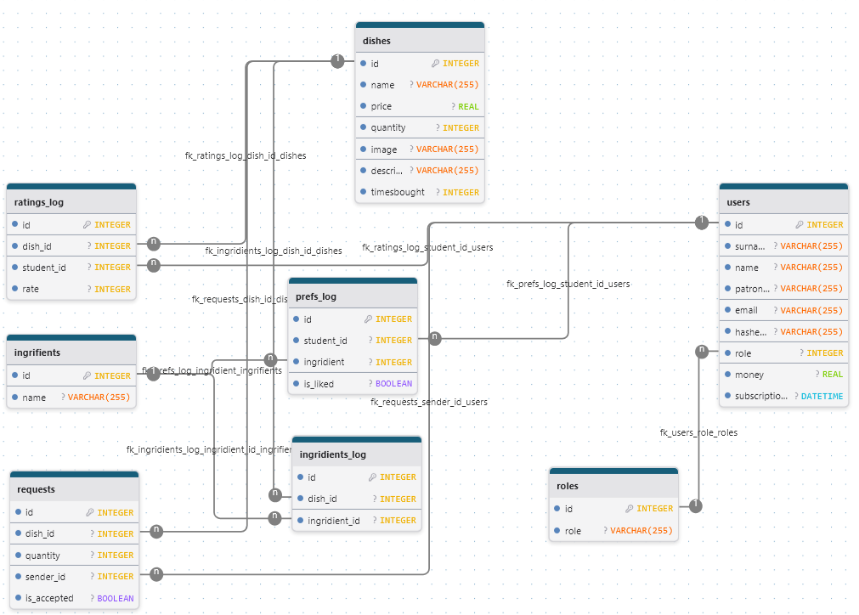
Схема базы данных

Slide 7
репозиторий
https://github.com/Se623/CanteenControl
(Видео может быть ещё на этапе модерации)

